Slide 1
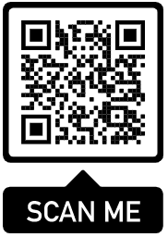
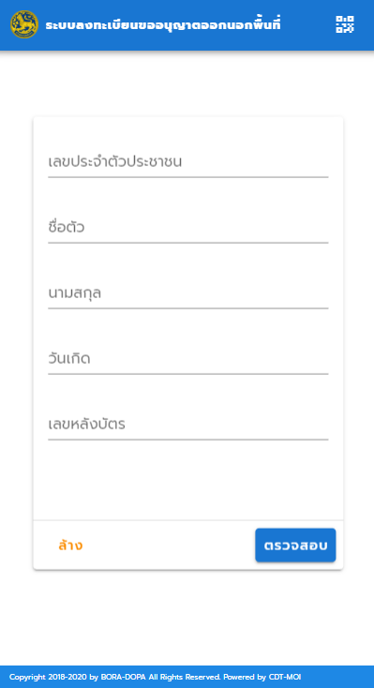
ระบบตรวจติดตามการออกนอกพื้นที่
ใช้ได้ทั้ง คอมพิวเตอร์ และโทรศัพท์มือถือ ผ่าน QR Code หรือ เว็บไซต์
https://covid19.bora.dopa.go.th/officer

Slide 2
ระบบตรวจติดตามการออกนอกพื้นที่
ระบบตรวจติดตามออกนอกพื้นที่ ในส่วนของเจ้าหน้าที่ มีระบบหลัก 4 ระบบ ดังนี้
1. การตรวจสอบการเคลื่อนย้ายออกนอกพื้นที่
1.1 ค้นหาข้อมูลผู้เดินทาง
1.2 อนุญาต/ไม่อนุญาต ให้ผ่านจุดปฏิบัติงาน
1.3 บันทึกข้อมูลชาวต่างชาติ
1.4 คำร้องขอออกนอกพื้นที่ช่วง 22.00-04.00 น.
1.5 บันทึกจำนวนคนผ่านจุดปฏิบัติงาน (ด่านตรวจ)
3. การจัดการสถานที่ปฏิบัติงาน
3.1 เพิ่มสถานที่ปฏิบัติงาน
3.2 แก้ไข/ยกเลิก สถานที่ปฏิบัติงาน
4. รายงาน
4.1 รายงานการออกนอกพื้นที่
4.1.1 รายงานประชาชนขอออกนอกพื้นที่ (22.00-04.00 น.)
4.1.2 รายงานประชาชนขอออกนอกพื้นที่
4.1.3 รายงานสถานที่ปฏิบัติงาน
4.1.4 รายงานผู้ปฏิบัติงาน
4.2 รายงานตรวจติดตามการย้ายออกนอกพื้นที่
2. การจัดการเจ้าหน้าที่
2.1 เพิ่มเจ้าหน้าที่
2.2 แก้ไข/ยกเลิก เจ้าหน้าที่
2.3 เปลี่ยนรหัสผ่าน

Slide 3
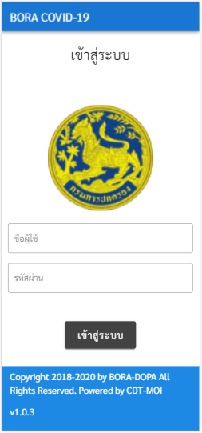
ระบบตรวจติดตามการออกนอกพื้นที่
เจ้าหน้าที่ผู้ปฏิบัติงานเข้าระบบ
ชื่อผู้ใช้ : เลขประจำตัวประชาชน (13 หลัก)
รหัสผ่าน : (แจ้งให้ทราบภายหลัง)

Slide 4
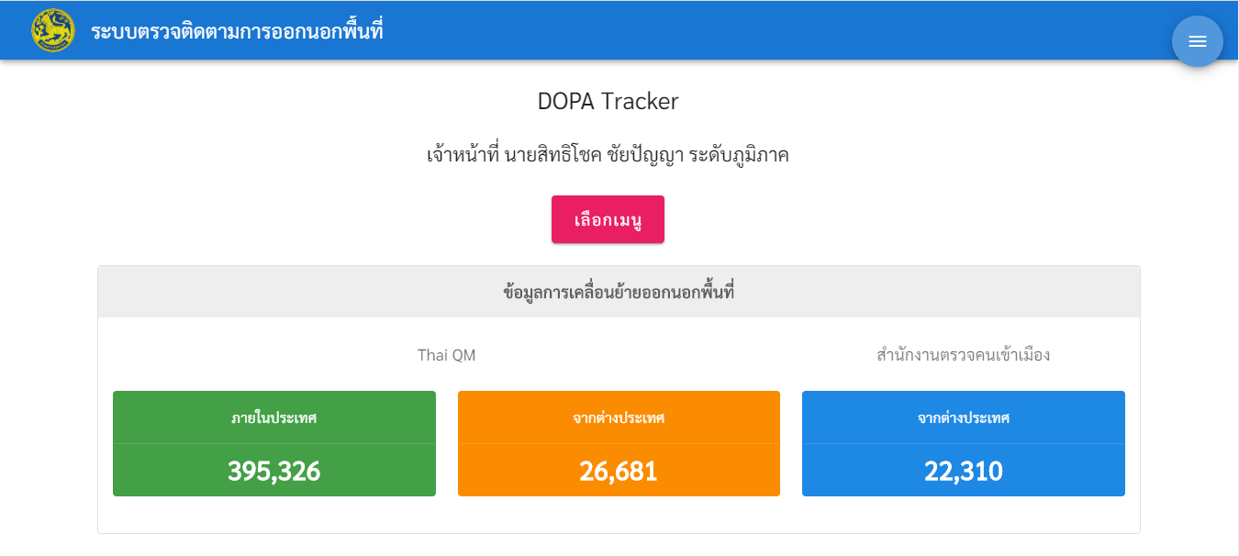
ระบบตรวจติดตามการออกนอกพื้นที่
การเข้าเมนูใช้งานระบบทำได้ 2 วิธี
วิธีที่ 1 เข้าเมนูโดยคลิกที่ไอคอน
คลิกที่รูปจะแสดงไอคอนขึ้นมาให้เลือกการทำงาน
กลับหน้าจอเมนู
สำหรับลงทะเบียนเจ้าหน้าที่ผู้ปฏิบัติงานในแต่ละพื้นที่
สำหรับลงทะเบียนจุดตรวจ/หน่วยบริการประชาชน
สำหรับตรวจสอบบุคคลขออนุญาตออกนอกพื้นที่
ออกจากระบบ

Slide 5
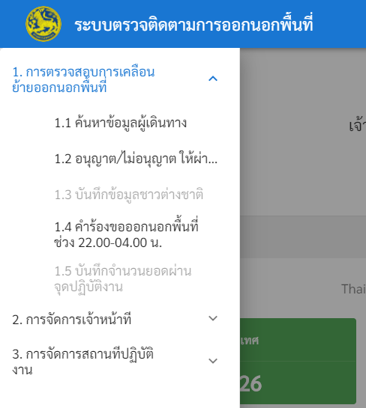
ระบบตรวจติดตามการออกนอกพื้นที่
การเข้าเมนูใช้งานระบบทำได้ 2 วิธี
วิธีที่ 2 เข้าเมนูโดยคลิกที่ปุ่ม “เลือกเมนู”
จะปรากฏหัวข้อขึ้นมาให้เลือกด้านซ้ายมือ

Slide 6
ระบบตรวจติดตามการออกนอกพื้นที่
1. การตรวจสอบการเคลื่อนย้ายออกนอกพื้นที่

Slide 7
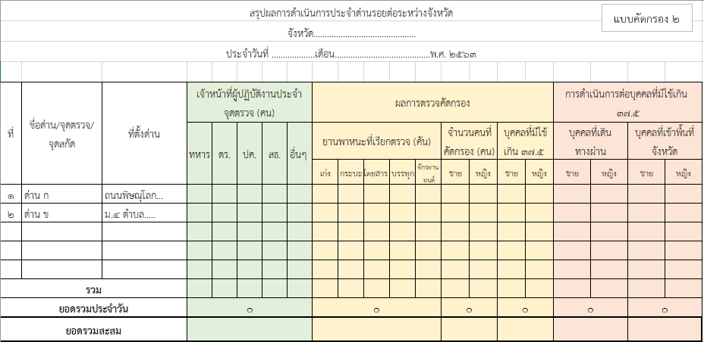
1.6 บันทึกจำนวนคนผ่านจุดปฏิบัติงาน (ด่านตรวจ)
แบบสรุปผลการดำเนินการประจำด่านรอยต่อระหว่างจังหวัด (สน.อส.)

Slide 8
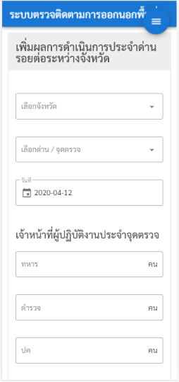
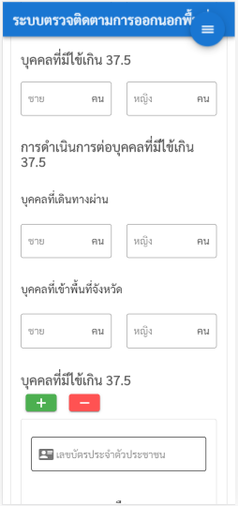
1.6 บันทึกจำนวนคนผ่านจุดปฏิบัติงาน (ด่านตรวจ)
เจ้าหน้าที่ผู้รับผิดชอบสามารถบันทึกข้อมูลผลการดำเนินการระหว่างรอยต่อจังหวัดเป็นรายประจำวันได้ โดยระบุข้อมูลตามแบบฟอร์ม แบบคัดกรอง 2
ซึ่ง สำนักกองอาสารักษาดินแดน กรมการปกครอง เป็นผู้รับผิดชอบในการรายงานผลการดำเนินการ
ระบบสามารถเพิ่มข้อมูลบุคคลที่มีไข้เกิน 37.5 ได้
สามารถเพิ่มข้อมูล โดยกดที่รูปเครื่องหมายบวก
หรือลบข้อมูลบุคคล โดยกดที่รูปเครื่องหมายลบ

Slide 9
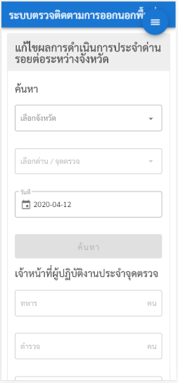
1.6 ค้นหาและแก้ไขจำนวนคนผ่านจุดปฏิบัติงาน (ด่านตรวจ)
หากเจ้าหน้าที่ทำการบันทึกข้อมูลผิดพลาด เจ้าหน้าทีผู้รับผิดชอบสามารถเข้ามาแก้ไขข้อมูลที่เคยบันทึกไว้ได้ โดยระบุ
1. เลือกจังหวัด ที่รับผิดชอบ
2. ชื่อด่าน/จุดตรวจ ที่ต้องการแก้ไขข้อมูล
3. ระบุวันที่ ผลการดำเนินการ
จากนั้นกดปุ่ม ค้นหา ระบบจะดึงข้อมูลที่ถูกบันทึกไว้ขึ้นมาให้เจ้าหน้าที่สามารถแก้ไขข้อมูลที่ผิดพลาดได้
เมื่อทำการแก้ไขเสร็จเรียบร้อยแล้วให้กดปุ่ม บันทึก

